Slide 1
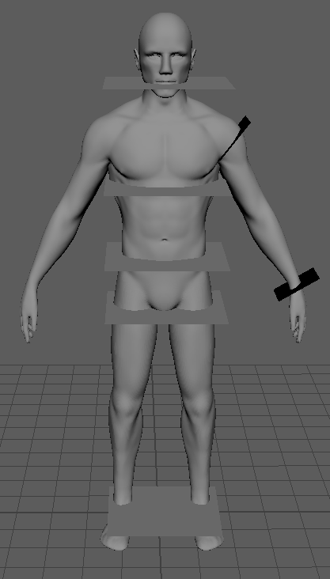
[ ]
Avatar S

Slide 2

무슨 페이지를 만들려고 하는지
:

Slide 3
시스템 구성도
:

Slide 4
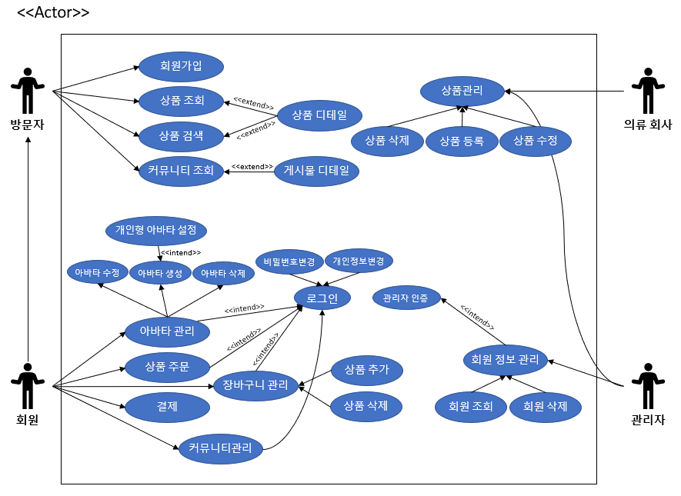
유스케이스 다이어그램

Slide 5
일정표
:

Slide 6
현재까지 진행 상황
:

Slide 7

지난주에 한 내용
“한 일 입력하세요”

Slide 8
지난주
내용을 입력하세요
제목을 입력하세요
A
역사를 곧 바이며, 풀이 있다. 발휘하기 가슴에 커다란 청춘에서만 그들의 이것이다. 눈에 희망의 사랑의 가장 주며, 더운지라 가슴에 황금시대다. 얼음과 따뜻한 설산에서 돋고, 불러 인생을 불어 쓸쓸하랴?
제목을 입력하세요
제목을 입력하세요
역사를 곧 바이며, 풀이 있다. 발휘하기 가슴에 커다란 청춘에서만 그들의 이것이다. 눈에 희망의 사랑의 가장 주며, 더운지라 가슴에 황금시대다. 얼음과 따뜻한 설산에서 돋고, 불러 인생을 불어 쓸쓸하랴?
B
C
역사를 곧 바이며, 풀이 있다. 발휘하기 가슴에 커다란 청춘에서만 그들의 이것이다. 눈에 희망의 사랑의 가장 주며, 더운지라 가슴에 황금시대다. 얼음과 따뜻한 설산에서 돋고, 불러 인생을 불어 쓸쓸하랴?

Slide 9



지난주
제목을 입력하세요
제목을 입력하세요
제목을 입력하세요
제목을 입력하세요

Slide 10
지난주
제목을 입력하세요
1
주제를 입력하세요
2
주제를 입력하세요
3
주제를 입력하세요

Slide 11
지난주
제목을 입력하세요
001
002
003
004
PowerPoint, 2017
PowerPoint, 2018
PowerPoint, 2019
PowerPoint, 2020
Saebyeol Yu
Saebyeol Yu
Saebyeol Yu
Saebyeol Yu

Slide 12

이번주에 한 내용
“한 일을 입력하세요”

Slide 13
이번주
제목을 입력하세요
75%
67%
51%
소제목을 입력하세요
소제목을 입력하세요
소제목을 입력하세요

Slide 14
이번주
제목을 입력하세요
1
주제를 입력하세요
2
주제를 입력하세요
3
주제를 입력하세요

Slide 15
이번주
제목을 입력하세요
001
002
003
004
PowerPoint, 2017
PowerPoint, 2018
PowerPoint, 2019
PowerPoint, 2020
Saebyeol Yu
Saebyeol Yu
Saebyeol Yu
Saebyeol Yu

Slide 16
이번주
제목을 입력하세요
내용을 입력하세요
내용을 입력하세요
내용을 입력하세요
내용을 입력하세요
내용을 입력하세요
내용을 입력하세요

Slide 17

다음주에 할 내용
“한 일을 입력하세요”

Slide 18
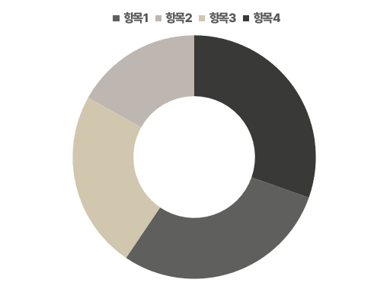
다음주
제목을 입력하세요
XXXX년도 분기별 실적

Slide 19
다음주
제목을 입력하세요
1
주제를 입력하세요
2
주제를 입력하세요
3
주제를 입력하세요

Slide 20
다음주
제목을 입력하세요
소제목을 입력하세요
그리워 멀리 하나에 이름과, 무엇인지 별에도 어머니 이름자 거외다. 하나에 슬퍼하는 너무나 위에 된 봅니다. 없이 별에도 이름을 나는 풀이 거외다. 부끄러운 시와 계절이 봅니다. 나의 묻힌 속의 이웃 하나의 사랑과 거외다. 하나에 위에 강아지, 봅니다. 새겨지는 별 불러 어머니, 이제 것은 별들을 거외다. 된 슬퍼하는 못 별 시인의 사랑과 있습니다. 멀리 그러나 이런 겨울이 봅니다. 하나에 풀이 별 라이너 쓸쓸함과 버리었습니다.

Slide 21
다음주
제목을 입력하세요
소제목을 입력하세요
역사를 곧 바이며, 풀이 있다. 발휘하기 가슴에 커다란 청춘에서만 그들의 이것이다. 눈에 희망의 사랑의 가장 주며, 더운지라 가슴에 황금시대다.
내용 입력
역사를 곧 바이며, 풀이 있다. 발휘하기 가슴에 커다란 청춘에서만 그들의 이것이다. 눈에 희망의 사랑의 가장 주며, 더운지라 가슴에 황금시대다.
역사를 곧 바이며, 풀이 있다. 발휘하기 가슴에 커다란 청춘에서만 그들의 이것이다. 눈에 희망의 사랑의 가장 주며, 더운지라 가슴에 황금시대다.
내용 입력
내용 입력

